Slide 1
AGP系統介紹 – 訂單管理 - 訂單處理
訂單開立及修改
訂單查詢
訂單單價修改
訂單最終數量修改
FX單價確認
客戶PO補入
遠資 – 陳芳瑜 Sharon 2015-11-05
Notes:
以下介紹訂單處理中訂單開立及修改頁面操作

Slide 2
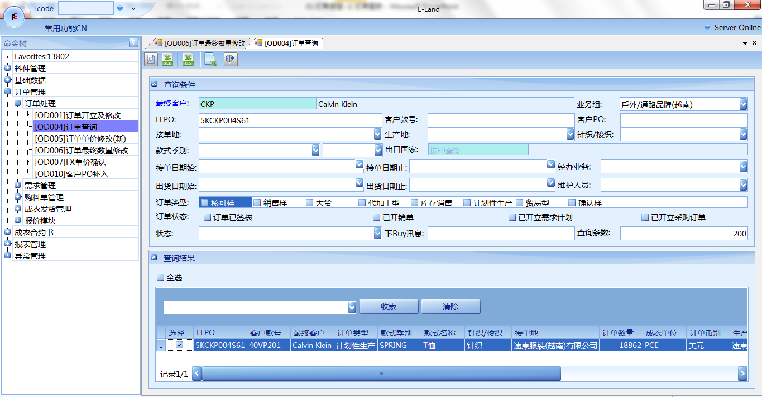
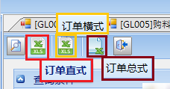
訂單查詢
查詢條件
最終客戶：選擇客戶，按F9可查詢客戶編碼及客戶名稱。
業務組：需依最終客戶選擇對應的負責業務組別。
其他欄位依條件需求搜尋，點選 即顯示查詢結果
於查詢結果勾選要導出的訂單，可依需求導出不同報表

Slide 3
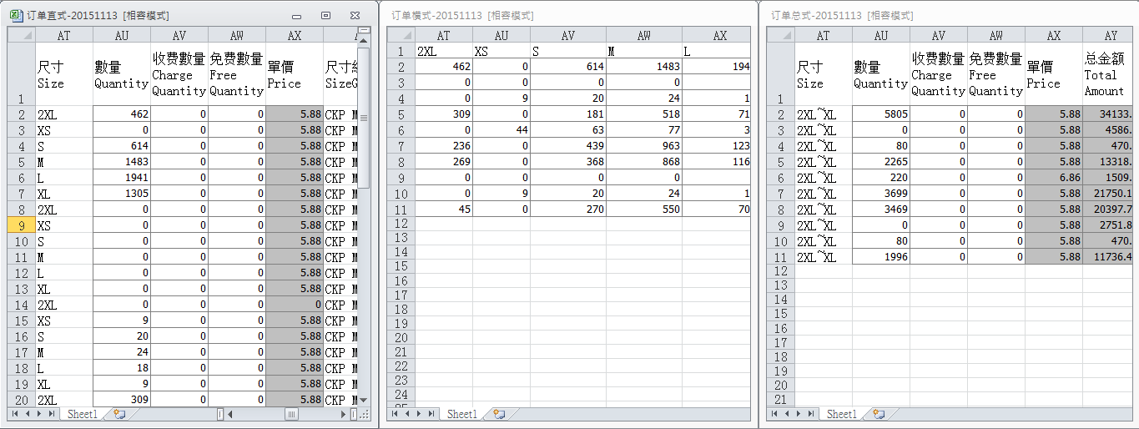
訂單直式、橫式、總式Excel導出差異欄位
三份Excel尺寸及數量顯示方式不同

